Slide 3
飼育スタッフの仕事は命を預かる責任の重いもの。
失敗は尊い命を失うことにつながります。
ひとりひとりのスタッフがコミュニケーションをとり共同で動物たちの命を守っていくという想いで、
日々動物たちに向き合っています。

Slide 4
こうした運営方針の根底にあるのは、「地球上の生き物は、人間も含めて全てがかみ合う歯車。無駄なものは何一つない。」という私たちの想いです。
種が絶滅すると、人間を含めた生態系のバランスが崩れ、地球上のすべての生き物に影響を与えることになります。その絶滅のスピードは、人間の活動が大きくなることにより速くなっています。13分間に1種の生物が絶滅すると言われている今、希少動物たちの命をつなぐためには時間がありません。
野生動物や環境の保護・保全を続けること、そしてそれを多くの皆さんに知っていただくことが、私たち那須どうぶつ王国の責務だと考えています。

Slide 5
なぜ今、クラウドファンディングなのか？
２０２０年、那須どうぶつ王国でも新型コロナウイルスの影響は大きく
首都圏の緊急事態宣言を受け４月１８日～５月２２日まで３５日間を臨時休園と
しました。
営業再開後も感染防止対策を最大限留意しながら、営業時間短縮、週２日の休園
一部施設の休止も含めて営業を継続しております。
しかしながら、本来一番賑わう４月～夏休みまでの時期は昨年比マイナス６０％にも
及ぶ集客減、収入源の苦境に立たされています。
「野生への扉」としての本来の責務である様々な保全活動への取り組みが大変困難に
なっているうえ、動物管理費の調達にも影響を及ぼしています。
年間の動物管理費は、人件費１億６，７００万円、飼料費２，５００万円
動物医療費３３０万円、動物搬入費１，３００万円、備品消耗品費２７０万円
合計２億１，１００万円ほどです。

Slide 6
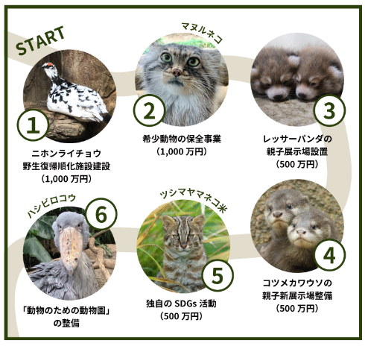
いただくご支援で実現できること
クラウドファンディングで皆様からいただくご支援は、これから未来に向けて希少な動物たちを救う活動の費用や、現在飼育している動物たちのための費用として大切に使用させていただきます。
①ニホンライチョウ野生復帰順化施設建設（１，０００万円）★第一目標金額
那須どうぶつ王国では２０１７年から、国の特別天然記念物で絶滅危惧種のニホンライチョウの生息域外保全、展示をおこなっています。
２０２１年度は、野生復帰順化施設の建設を計画しています。

Slide 7
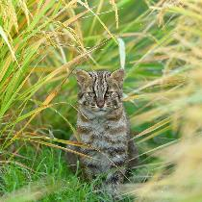
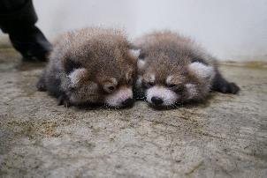
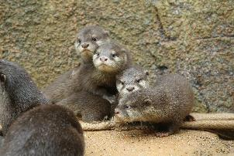
いただくご支援で実現できること
②ツシマヤマネコをはじめとする希少動物の保全（１，０００万）
ニホンライチョウやツシマヤマネコなどの希少な日本固有種、その他希少種
ユーラシアカワウソ、レッサーパンダ、マヌルネコ、スナネコ、ホッキョクオオカミ
ハシビロコウ等の保護を目的とした飼育・繁殖をおこないます。
③レッサーパンダの親子展示場設置（５００万円）
７月に誕生したレッサーパンダの赤ちゃん２頭とお母さんの展示場を整備します。
現在の展示場は赤ちゃんや子どものレッサーパンダには不向きなため
木の高さや安全面を十分に考慮した施設を整備する必要があります。
④コツメカワウソの親子新展示場整備（５００万円）
４月２４日に誕生したコツメカワウソ４頭の成長に伴い、お父さん、お母さんと
一緒の新展示場を整備します。
コツメカワウソは寒さに弱いため、親子のために暖かい屋内施設を整備する
必要があります。

Slide 8
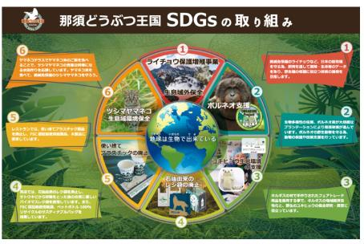
いただくご支援で実現できること
⑤独自のSDGs活動（５００万円）
那須どうぶつ王国では独自のSDGs活動に注力しています。
レストランでの「ツシマヤマネコ米」の提供
使い捨てプラスチック廃止
売店のでレジ袋有料化
動物たちの故郷を守るために6つの姉妹動物園と発足した「ボルネオ保全プロジェクト」
障がいのあるお子様とご家族をご招待する「ドリームナイト・アット・ザ・ズー」などに取り組んでいます。
⑥「動物のための動物園」の整備
動物福祉、環境エンリッチメントなど、動物の生活を豊かにする創意工夫された施設を
整備します。

Slide 9
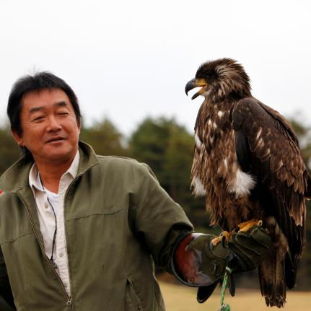
園長メッセージ 那須どうぶつ王国 園長 佐藤 哲也
那須どうぶつ王国は多くのお客様に楽しみながら動物や環境を学ぶ施設
として利用していただけるよう「熱帯の森」「ウェットランド」
「アジアの森」「北アメリカゾーン」などのさまざまな施設整備を行い
魅せる動物園作りを目指してまいりました。
また、飼育動物の福祉や健全な管理、種の保存、日本固有種の保全や環境保全
SDGsにも力を入れています。
東日本大震災では大きな被害を受けましたが、多くのスタッフの努力で動物たちに
影響を与えることなく苦境を乗り越えることができました。
しかしながら、人的、動物的被害はないものの、営業的には今回の新型コロナウイルスによる
損失は大きく、緊急事態宣言後の臨時休園や営業再開後も新型コロナウイルスの影響を受けて
昨年比マイナス６０％にも及ぶ集客減、収入源の苦境に立たされています。
このままでは「野生への扉」としての那須どうぶつ王国の機能や責務であるさまざまな
保全活動への取り組みが大変困難になるうえ、動物管理費の調達にも影響を及ぼすことが懸念されます。
私自身も社長ではありますが動物畑に４０年関わってきた動物大好き人間です。
いつも心の中には飼育係魂を持っていますのでこのような状況を看過することはできませんし、
当然動物たちの幸福を懸命に守ろうと奮闘しているつもりです。
今回、クラウドファンディングによる皆様の御支援により、私たちの使命を継続、推進するほか、
皆様に驚きと感動、笑顔をお届けする王国運営を実践する所存です。
どうか御協力を賜りたく宜しくお願い申し上げます。

Slide 10
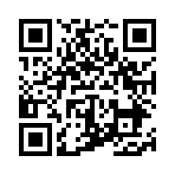
クラウドファンディングサービス
「READYFOR」にて、希少動物たちの
命をつなぐ保全活動への取り組みを維持
するための資金１，０００万円を第一目標に、９月７日（月）よりプロジェクトを
実施します。
https://readyfor.jp/projects/nasu-oukoku

Slide 11
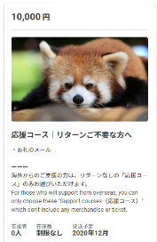
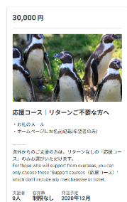
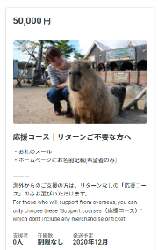
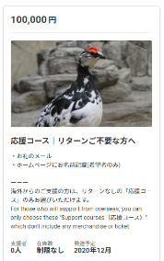
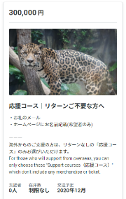
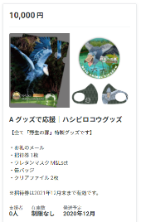
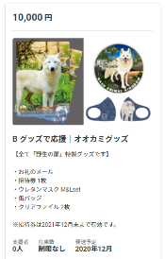
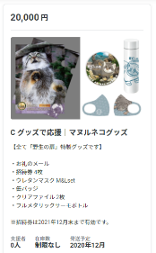
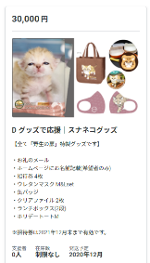
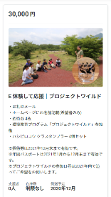
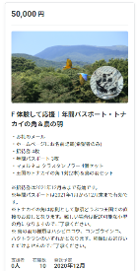
リターンについて

Slide 12
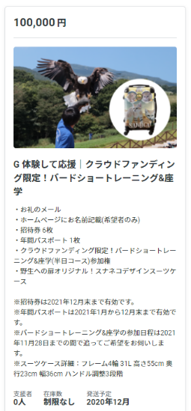
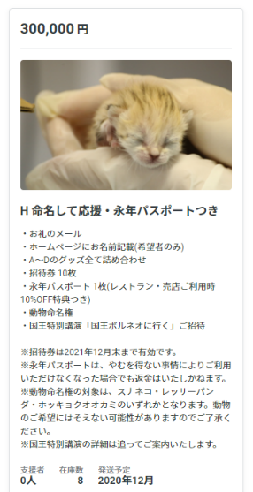
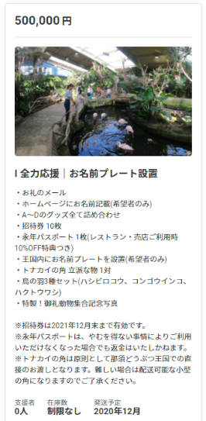
リターンについて

